Slide 1
竞价拍卖系统介绍

Slide 2
目 录
CONTENTS
PART01
系统简介
PART02
技术架构
PART03
界面展示
PART04
系统使用

Slide 3



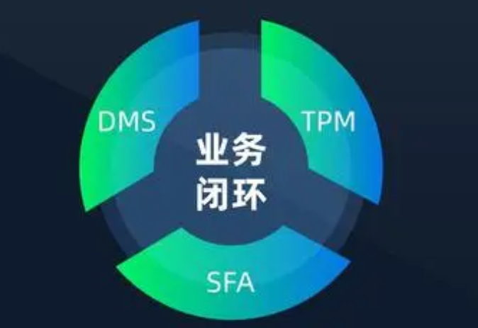

系统简介
应用广泛
系统可拍卖任何产品，产品的名称、价格、单位、数量可自定义
定时启动
定时启动拍卖活动，实现按时间节点管理拍卖活动
流程完整 :
包含项目发布>拍卖报名>流程审核>竞价>交易>公示>结束等整个拍卖的完整流程
定制灵活
系统采用模块化架构，对于定制化的需求，能够快速实现功能开发
1/12

Slide 4
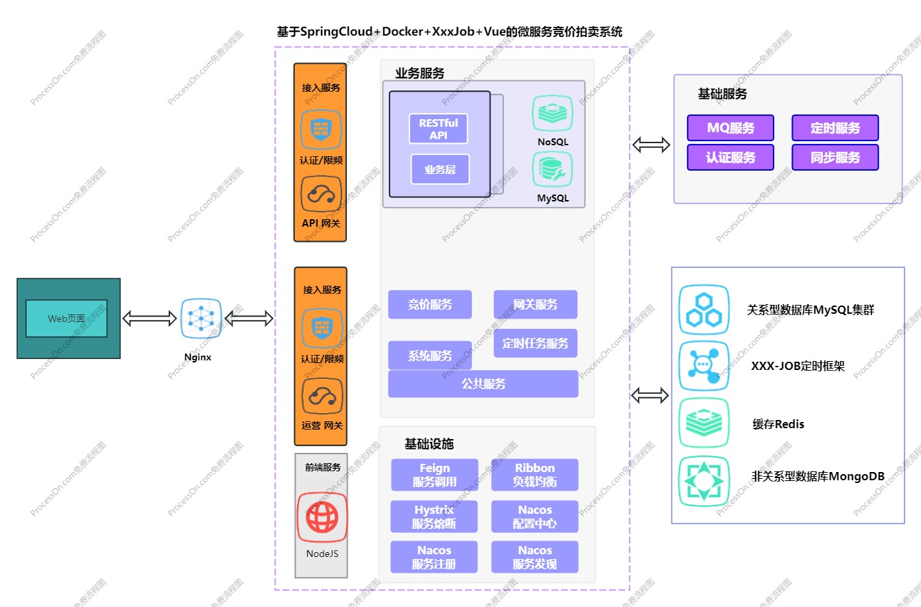
技术架构
软件架构：Nginx+SpringCloud + Vue + MyBatis3 Dynamic Sql
Web框架：SpringCloudAlibaba 微服务框架
Orm框架：MyBatis3 Dynamic Sql
数据库：Mysql、Redis、MongoDB
配置注册: Nacos
权限控制：Shiro+Jwt
限流组件：Sentinel
实时数据传输：WebSocket
分布式定时：XXX-JOB
对象存储：Minio
在线文档：Swagger
短信推送：极光推送
部署环境：Docke
2/10

Slide 5
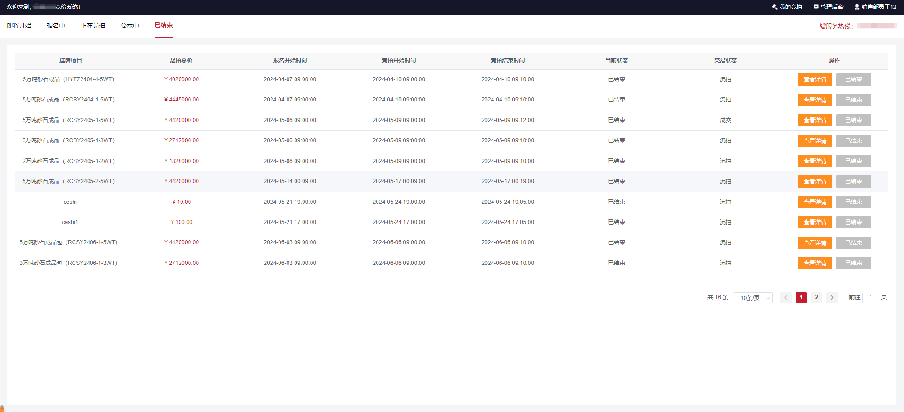
界面展示
大厅首页 : 展示所有的拍卖项目，包括即将开始、报名中、正在竞拍、公式中、已结束的所有拍卖项目
3/10

Slide 6
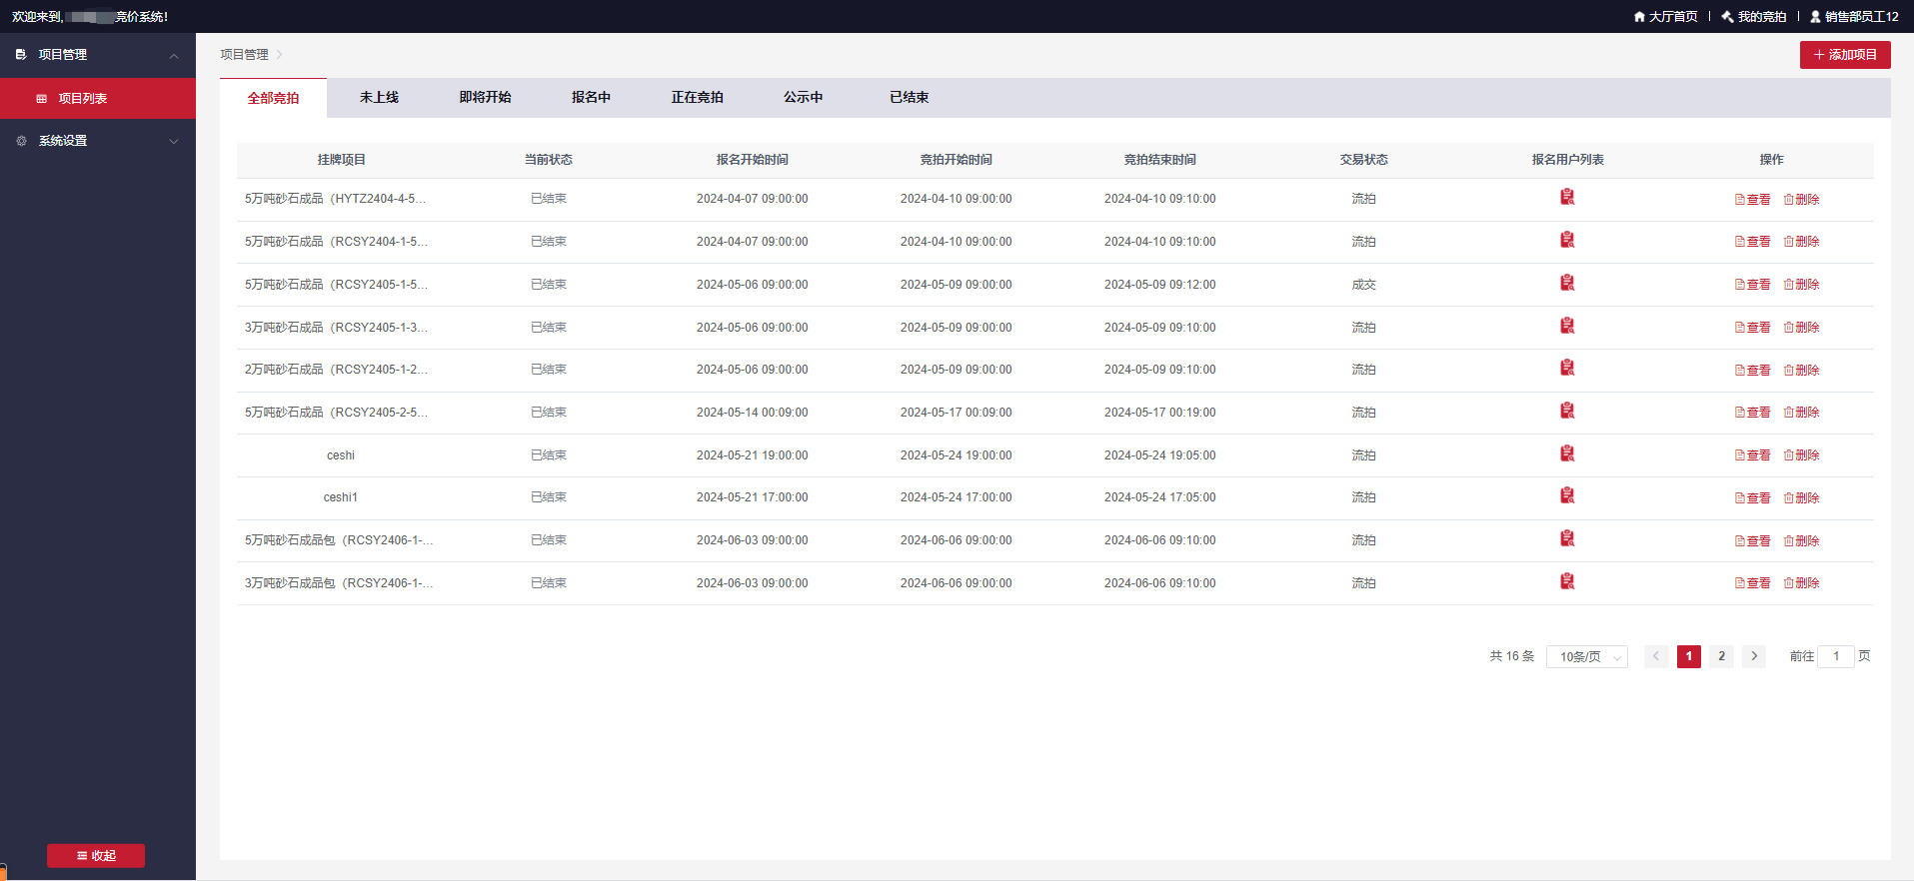
界面展示
管理后台 : 对项目进行管理，包括未上线、即将开始、报名中、正在竞拍、公式中、已结束的项目
4/10

Slide 7
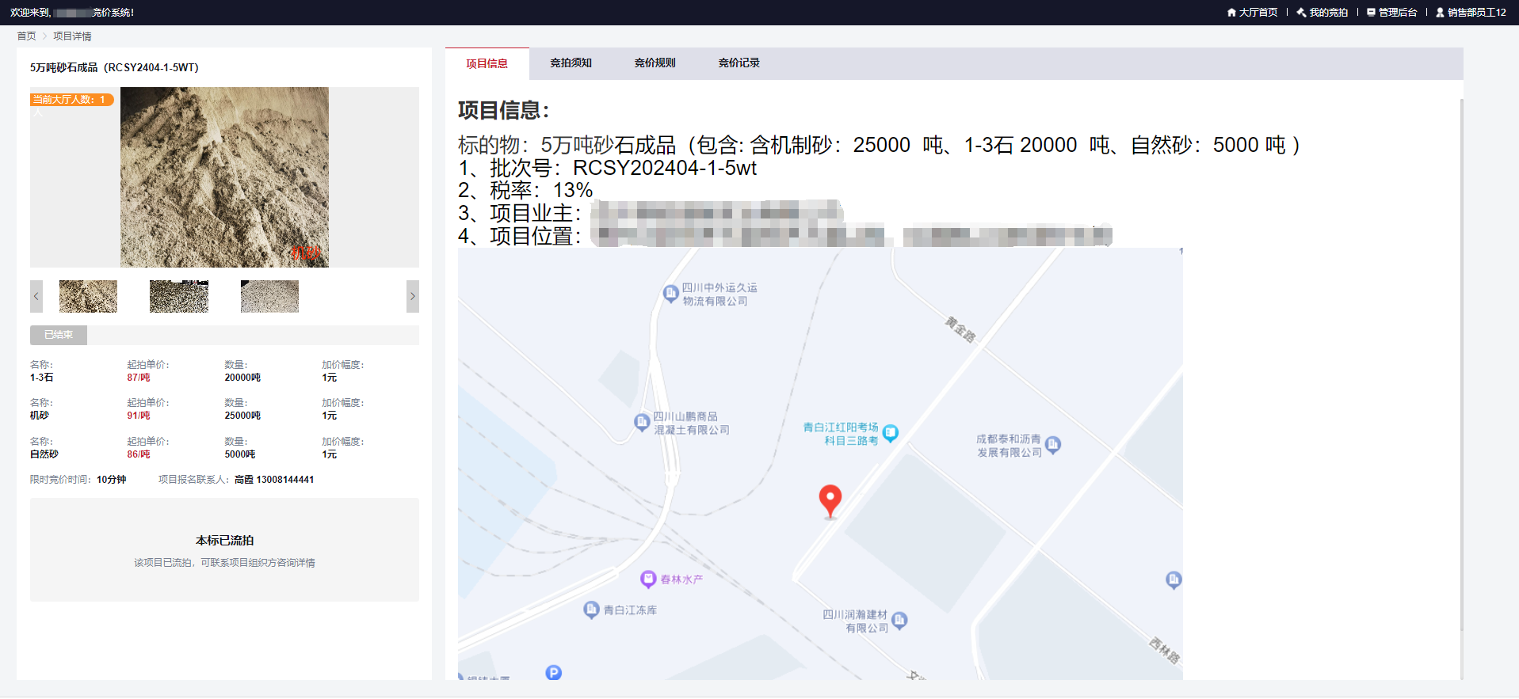
界面展示
项目详情 : 展示竞拍项目的详细信息
5/10

Slide 8
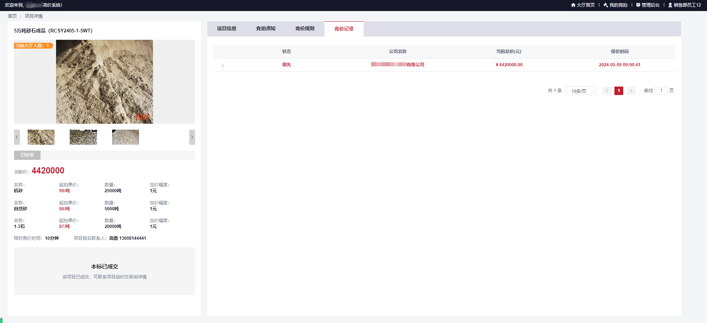
界面展示
竞价记录 : 展示竞拍项目的所有竞价记录，包括出价，名称，时间等信息
6/10

Slide 9
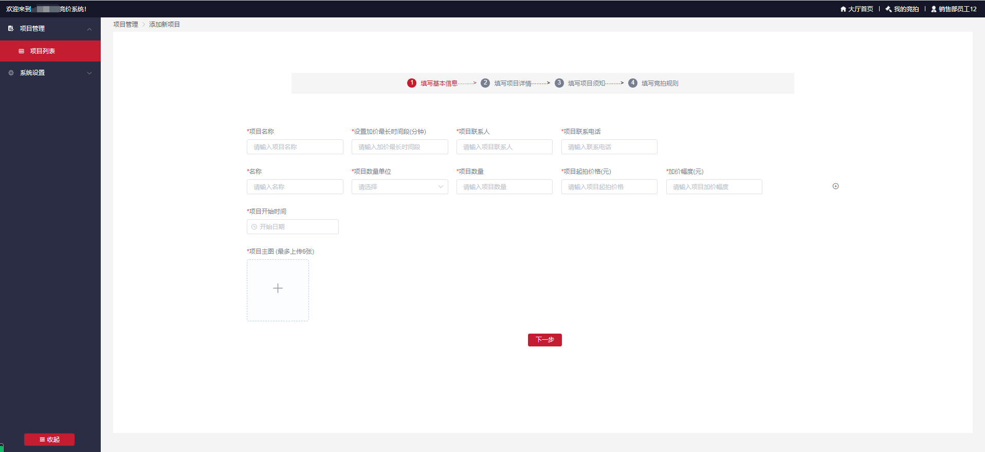
界面展示
发起拍卖 : 新增一个拍卖活动，开始拍卖
7/10

Slide 10
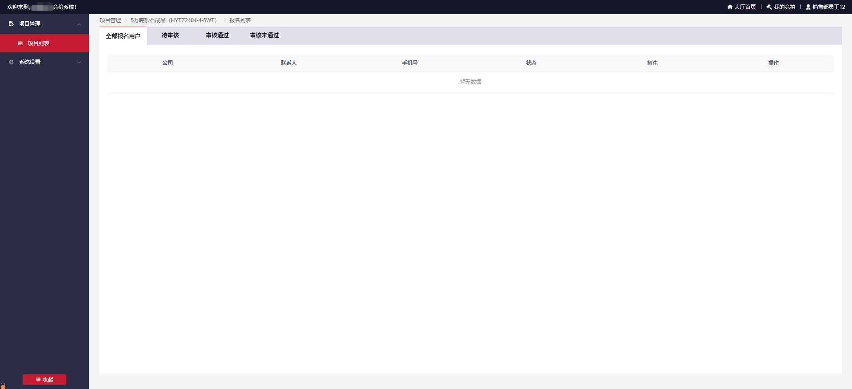
界面展示
报名审核 : 对竞拍项目的报名用户进行审核
8/10

Slide 11
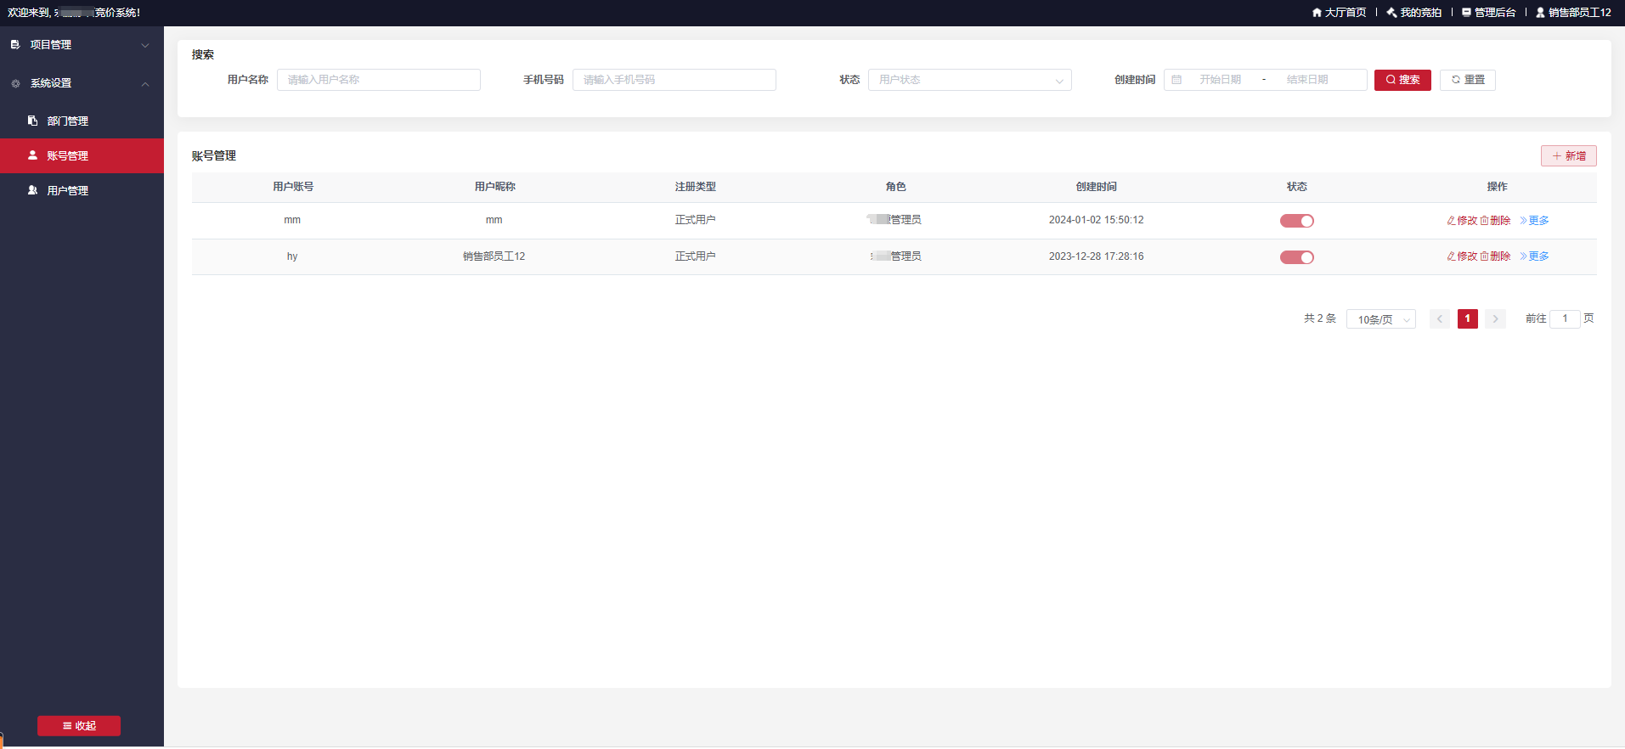
界面展示
系统管理 : 包括部门管理、账号管理、用户管理
9/10

Slide 12
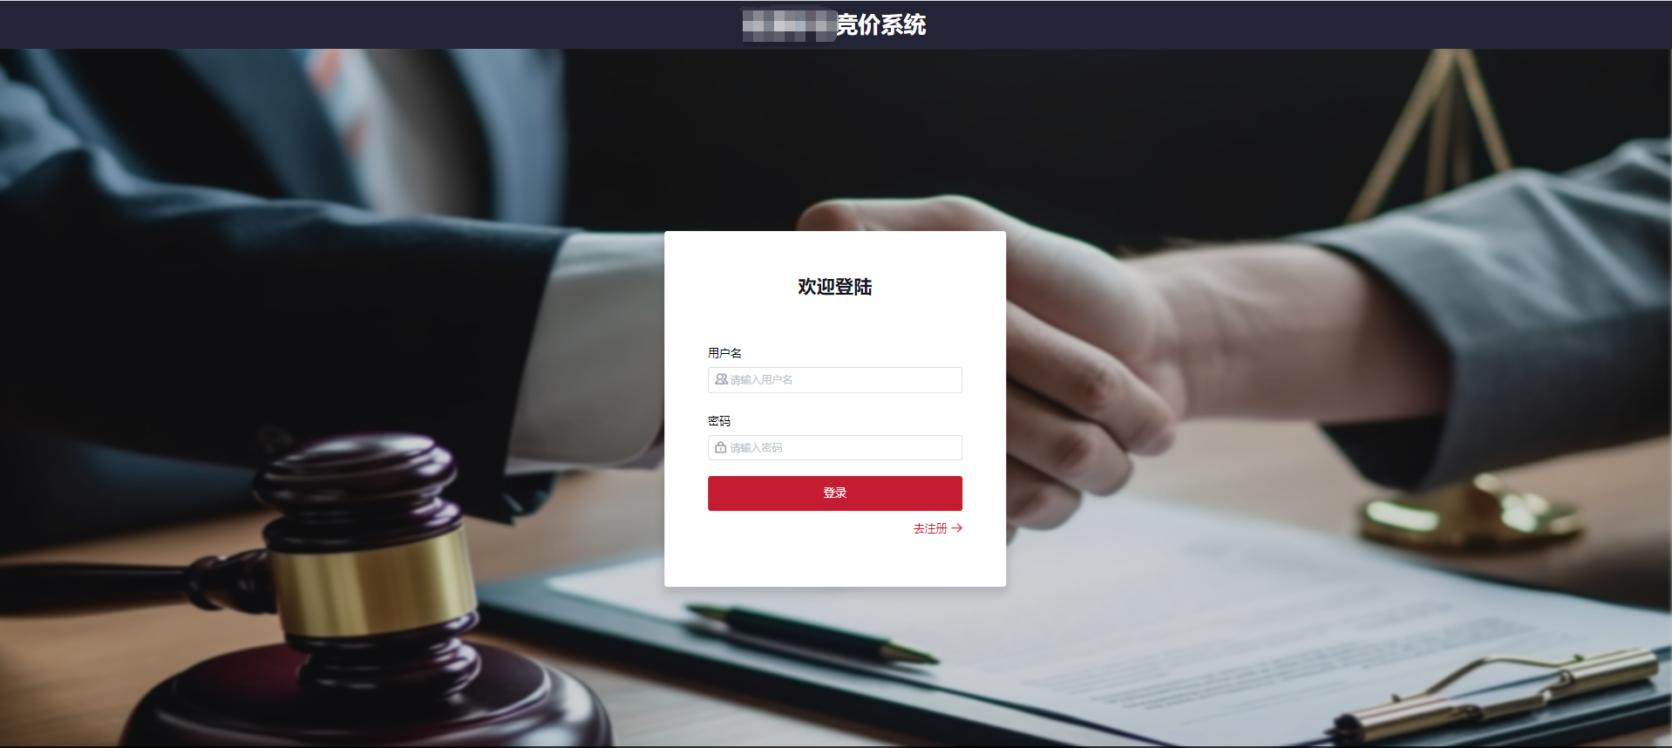

系统使用
测试账户 : 请联系 15208492745 / 加微信获取
10/10

Slide 13
谢谢聆听

